Slide 1
Väkiluku ja väestön muutos alueittain 2024 - 2025

Slide 2
Väkiluku ja väestömäärän muutos Etelä-Savossa 2024 - 2025,
1.1.2026 aluejako
Alue | Väkiluku 31.12.2024 | Väkiluku 31.12.2025 | Väkiluvun muutos vuonna 2025, henkilöä | Väkiluvun muutos vuonna 2025, %
ETELÄ-SAVON MAAKUNTA | 129 376 | 128 144 | -1 232 | -1,0
MIKKELIN SEUTUKUNTA | 68 169 | 67 641 | -528 | -0,8
Hirvensalmi | 2 059 | 2 023 | -36 | -1,7
Kangasniemi | 5 062 | 4 952 | -110 | -2,2
Mikkeli | 51 890 | 51 551 | -339 | -0,7
Mäntyharju | 7 057 | 7 034 | -23 | -0,3
Puumala | 2 101 | 2 081 | -20 | -1,0
SAVONLINNAN SEUTUKUNTA | 38 355 | 37 810 | -545 | -1,4
Enonkoski | 1 288 | 1 273 | -15 | -1,2
Rantasalmi | 3 246 | 3 219 | -27 | -0,8
Savonlinna | 31 460 | 31 008 | -452 | -1,4
Sulkava | 2 361 | 2 310 | -51 | -2,2
PIEKSÄMÄEN SEUTUKUNTA | 22 852 | 22 693 | -159 | -0,7
Juva | 5 674 | 5 569 | -105 | -1,9
Pieksämäki | 17 178 | 17 124 | -54 | -0,3
KOKO MAA | 5 635 971 | 5 652 881 | 16 910 | 0,3
Lähde: Tilastokeskus, väestörakenne päivitetty 1.4.2026 / jk

Slide 3
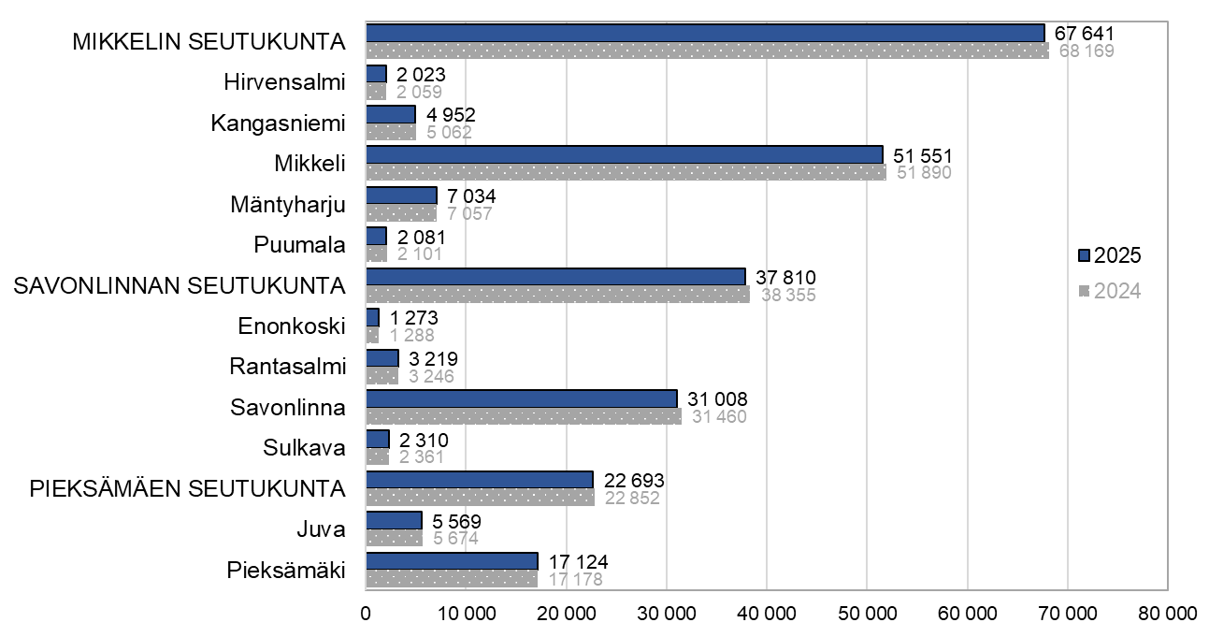
Väkiluku Etelä-Savossa seutukunnittain ja kunnittain 31.12.2024 ja 31.12.2025,
1.1.2026 aluejako
Lähde: Tilastokeskus, väestörakenne päivitetty 1.4.2026 / jk

Slide 4
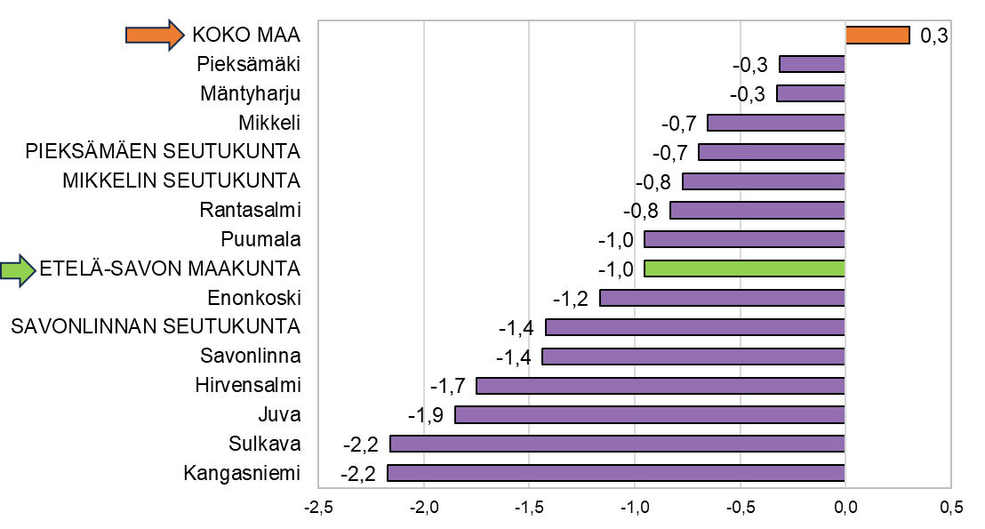
Väestön muutos Etelä-Savossa kunnittain ja seutukunnittain vuonna 2025, %
1.1.2026 aluejako
Lähde: Tilastokeskus, väestörakenne päivitetty 1.4.2026 / jk

Slide 5
Väkiluku ja väestömäärän muutos maakunnittain 2024 - 2025, 1.1.2026 aluejako
Alue | Väkiluku 31.12.2024 | Väkiluku 31.12.2025 | Väkiluvun muutos vuonna 2025, henkilöä | Väkiluvun muutos vuonna 2025, %
KOKO MAA | 5 635 971 | 5 652 881 | 16 910 | 0,3
Uusimaa | 1 782 300 | 1 799 629 | 17 329 | 1,0
Varsinais-Suomi | 494 819 | 497 800 | 2 981 | 0,6
Satakunta | 211 261 | 210 112 | -1 149 | -0,5
Kanta-Häme | 169 455 | 168 957 | -498 | -0,3
Pirkanmaa | 545 406 | 548 910 | 3 504 | 0,6
Päijät-Häme | 204 635 | 204 522 | -113 | -0,1
Kymenlaakso | 157 442 | 156 198 | -1 244 | -0,8
Etelä-Karjala | 125 083 | 124 238 | -845 | -0,7
Etelä-Savo | 129 376 | 128 144 | -1 232 | -1,0
Pohjois-Savo | 248 815 | 248 512 | -303 | -0,1
Pohjois-Karjala | 162 091 | 161 418 | -673 | -0,4
Keski-Suomi | 274 112 | 273 731 | -381 | -0,1
Etelä-Pohjanmaa | 189 929 | 189 474 | -455 | -0,2
Pohjanmaa | 178 749 | 179 555 | 806 | 0,5
Keski-Pohjanmaa | 67 723 | 67 498 | -225 | -0,3
Pohjois-Pohjanmaa | 418 331 | 417 939 | -392 | -0,1
Kainuu | 69 639 | 69 193 | -446 | -0,6
Lappi | 176 151 | 176 215 | 64 | 0,0
Ahvenanmaa | 30 654 | 30 836 | 182 | 0,6
Lähde: Tilastokeskus, väestörakenne päivitetty 1.4.2026 / jk

Slide 6
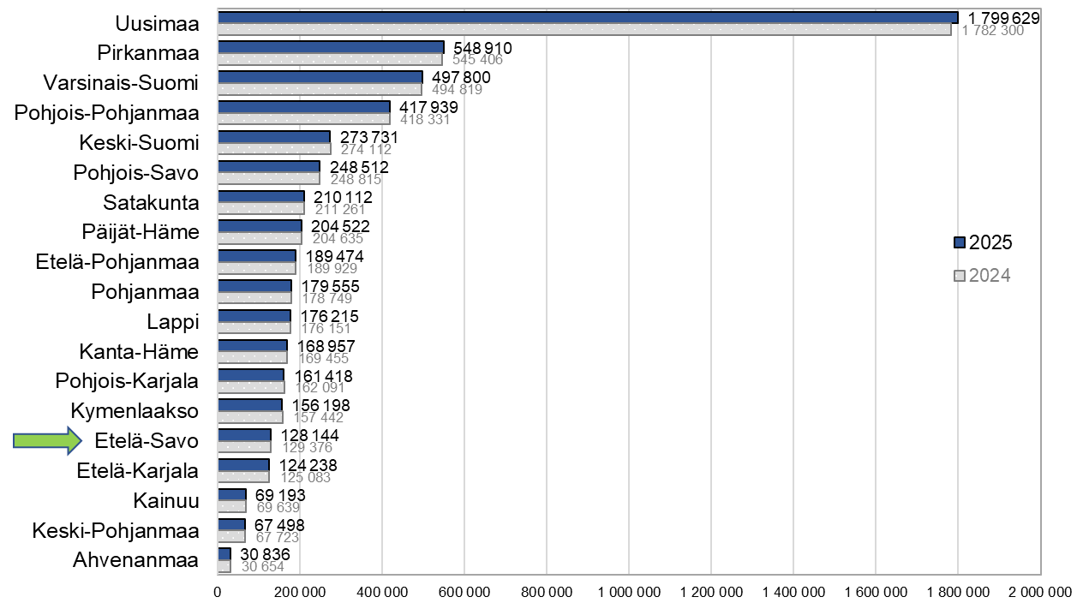
Väkiluku maakunnittain 31.12.2024 ja 31.12.2025,
1.1.2026 aluejako
Lähde: Tilastokeskus, väestörakenne päivitetty 1.4.2026 / jk

Slide 7
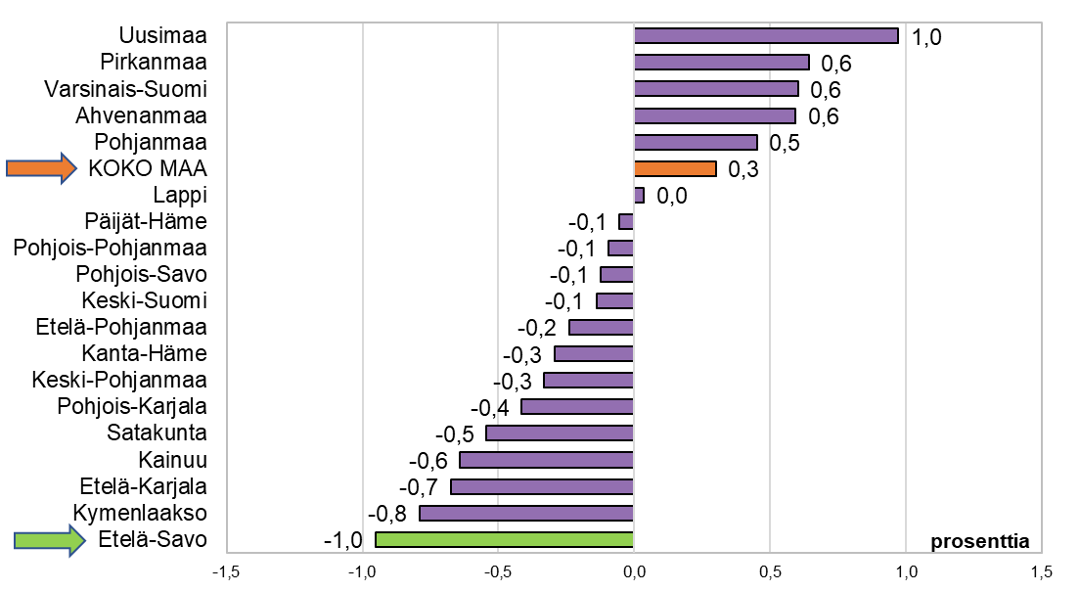
Väestön muutos maakunnittain vuonna 2025, %
1.1.2026 aluejako
Lähde: Tilastokeskus, väestörakenne päivitetty 1.4.2026 / jk

